Slide 1
BKS - Express Yourshelf
Door Jelle, Joris, Niels, Roos en Yannick
Notes:
Yannick

Slide 2
Inhoudsopgave
De opdracht
Demonstratie
Het proces
De toekomst
Vraagmoment
Notes:
Yannick

Slide 3
De opdracht
Wat is de opdracht?
Welke technieken zijn gebruikt?
Notes:
Yannick
Doelstelling erbij
Mobile-first webapplicatie BKS -> opdracht uit projectplan
Wat we hebben gedaan -> tests (d.m.v. jest en node test), sgb
Technieken gebruikt -> react, react router, redux, MUI, vite, node.js, express (REST), mongodb, mongoose, websockets, Oauth (SSO)

Slide 4
Demonstratie
Notes:
Niels en Joris
Demo + tests laten zien

Slide 5
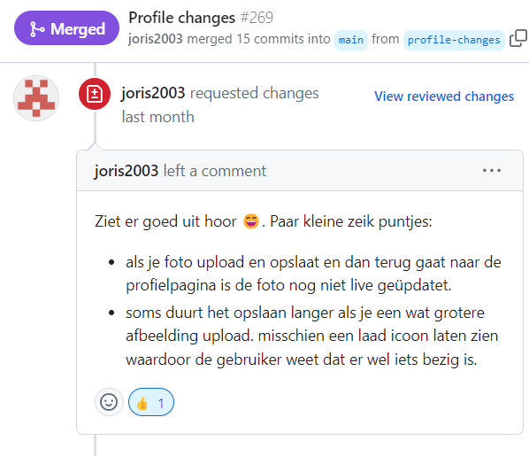
Het proces
SCRUM
Hoe verliep het proces?
GitHub Projects
Reviewen
DOD
Notes:
Jelle
SCRUM, dat houdt in…, ceremonies
GitHub Projects bord, reviewen volgens DOD
Voorbeeld van review

Slide 6
De toekomst
Affiliate links
Open Graph
Social media platform links
Notes:
Roos
Affiliate links, Open Graph, Social media platform links
Evt. met de opdrachtgever hierna interactie/design dingetjes afstemmen voor een livegang
Opleverdocumentatie voor volgende developer
Verder klaar voor productie

Slide 7
Vraagmoment

Slide 8
Bronnen
Wikipedia-bijdragers. (2023, 13 november). Scrum (projectmanagementmethode). Wikipedia. Geraadpleegd op 11 januari 2024, van https://nl.wikipedia.org/wiki/Scrum_(projectmanagementmethode)
Notes:
Zijn er nog vragen voordat we beginnen met de demonstratie?

